Slide 1
2025/05/13 Meeting Report

Slide 2
實驗目的
訪談文本包含很多 non speech markers
  <crying>, <clears throat>, <cough>, <deep breath>, <drops microphone>
  <exhale>, <fidgeting with mic>, <gasp>, <grunt>, <grumble>, <gibberish>
  <lip smacking>, <laughter>, <mutters>, <mumbles>, <makes sound with mouth>
  <scoff>, <sigh>, <snort>, <sniff>, <sobbing>, <sneeze>
語音辨識模型不會輸出這些 markers
為了正確比較語音辨識的文字辨識錯誤對文字憂鬱症檢測帶來的影響，所以實驗使用去除 non speech markers 的文本去訓練憂鬱症檢測模型
Notes:
一般 learning rate 都會根據 batch size 做一些 scale 的操作。這裏用的是lr x batch_size / 256」。
Learning rate 小 under-fitting
Learning rate 大 unstable

Slide 3
實驗內容
包含 non speech markers 的訪談文本
不包含 non speech markers 的訪談文本
語音辨識的文本
包含 non speech markers 的訪談文本
like_about_LA (what are some things you really like about l_a)
不包含 non speech markers 的訪談文本
what are some things you really like about l_a
Notes:
一般 learning rate 都會根據 batch size 做一些 scale 的操作。這裏用的是lr x batch_size / 256」。
Learning rate 小 under-fitting
Learning rate 大 unstable

Slide 4
實驗資料集
新的實驗資料集，DAIC-WOZ 的 train_split 與 dev_split
  Train_split: 總數 107、憂鬱症 31、非憂鬱症76
  Dev_split: 總數 35、憂鬱症 12、非憂鬱症23
實驗數據將每個方法用 6 個種子的分數取平均
Notes:
一般 learning rate 都會根據 batch size 做一些 scale 的操作。這裏用的是lr x batch_size / 256」。
Learning rate 小 under-fitting
Learning rate 大 unstable

Slide 5
重跑實驗結果
包含 non speech markers 的訪談文本
不包含 non speech markers 的訪談文本
Notes:
一般 learning rate 都會根據 batch size 做一些 scale 的操作。這裏用的是lr x batch_size / 256」。
Learning rate 小 under-fitting
Learning rate 大 unstable

Slide 6
後續實驗
提高語音辨識的準確度
補足其他語音辨識的實驗
比較使用不同 WER 的語音辨識訪談文本的訓練結果
Notes:
一般 learning rate 都會根據 batch size 做一些 scale 的操作。這裏用的是lr x batch_size / 256」。
Learning rate 小 under-fitting
Learning rate 大 unstable

Slide 7
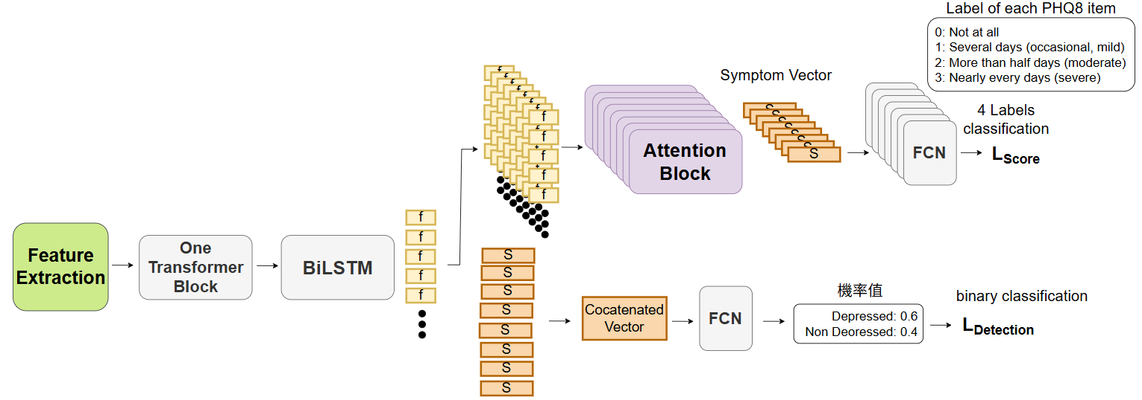
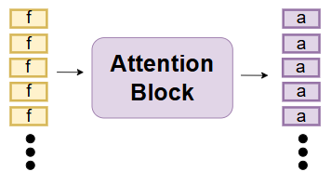
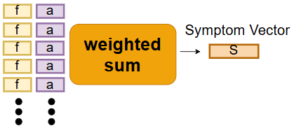
實驗使用模型– PHQ8 score prediction、Depression Detection
Notes:
一般 learning rate 都會根據 batch size 做一些 scale 的操作。這裏用的是lr x batch_size / 256」。
Learning rate 小 under-fitting
Learning rate 大 unstable

